Slide 1
Endometrium Kanserinde Fertilite Koruyucu Tedavi
Dr. Müfit C. YENEN
Gülhane Tıp Fakültesi
Kadın Hast ve Doğum AD.
TJOD 2017 / Antalya

Slide 2
Endometrium Kanseri / Epidemiyoloji
Ensık kadın genital kanseri
Median yaş 63,
Olguların %90’ı >50 yaş
% 14 – 25 olgu premenopozal
% 4 hasta, < 40 yaş
Zivanovic O. A review of the challenges faced in the conservative treatment of young women with endometrial carcinoma and risk of ovarian cancer. Gynecol Oncol. 2009
Vraneş B, Kesiç V. Conservative treatment of early endometrial cancer. (Ed. Ali AYHAN) ESGO Textbook of Gynecologic Oncology 2016

Slide 3
Standart Tedavi
Endometrioid Endometrial Adenokarsinomun standart tedavisi
Total Histerektomi
Bilateral Salpingo ooferektomi
Peritoneal yıkama
Gerekli olgularda Lenfadenektomi
Bu yaklaşım ile 5 yıllık yaşam oranı ortalama olarak % 94 tür.

Slide 4
Fertilite Koruyucu Progestin Tedavisi için Optimal Endikasyonlar
1. Histolojik olarak kanıtlanmış endometrioid tip endometrial
adenokarsinoma
2. İyi diferansiye tümör (Grade 1)
3. Endometriuma sınırlı tümör
4. Görüntüleme ile myometrial invazyon saptanmaması
5. Ekstrauterin yayılım şüphesinin olmaması
6. Güçlü fertilite koruma isteği
7. Genç (<40yaş) hasta
8. Medikal tedavi için kontrendikasyonun olmaması
9. Bu tedavinin standard tedavi olmadığı ve rekürrens açısından daha yüksek risk içerdiğinin anlaşıldığına dair, yazılı, detaylı bilgilendirilmiş hasta onamı.
Park YJ. Progestins in the fertility sparing treatment and retreatment of patients with primary and recurrent endometrial cancer. The Oncologist 2015

Slide 5
Genç ve Erken Evre olgular
Endometrium kanseri 45 yaş altındaki grupta daha iyi prognoza sahiptir.
Premenopozal hastaların tümörlerinin, yaşlı gruba göre daha düşük grade ve erken evre olduğu ve 5 yıllık yaşam oranının daha iyi olduğu görülmektedir. ( %93 vs % 86)
Ancak genç hastalarda görülen endometrium kanserinde, Lynch/ (HNPCC) sendromu ve eşzamanlı over kanseri görülme riskinde artış vardır.
Evre 1a olgularda, 45 yaş üzerinde eş zamanlı over tümörü olasılığı (% 4) iken, <45 yaş olgularda bu risk % 29 dur.
Gressel N. et al. Management options and fertility-preserving therapy for premenopausal endometrial hyperplasia and early-stage endometrial cancer. Int J Gynaecol Obstet. 2015
Kalogiannidis I. Conservative management of young patients with endometrial highly-differentiated adenocarcinoma. J Obstet Gynaecol. 2011

Slide 6
Tedavi öncesi Değerlendirme
Yaşamı tehdit edici sonuçlarla karşılaşmamak için;
Dikkatli bir anamnez ve fizik muayene ile ekstrauterin yayılım hakkında ipuçları elde edilebilir.
Ailesel kanser riski riskini değerlendirmek için Genetik danışma ve inceleme yapılmalıdır. Endometrium kanserli genç hastalarda Lynch/HNPCC sendromu için artmış bir risk vardır.
Park YJ. et al. Progestins in the fertility sparing treatment and retreatment of patients with primary and recurrent endometrial cancer. The Oncologist 2015
Lancaster JM, et al . Society of Gynecolo gic Oncologists Education Committee statement on risk assessmen t for inherited gynecologic cancer predispositions. Gynecol Oncol 2007;

Slide 7
Değerlendirme Yöntemleri
D&C
Kontrastlı MRG
Histolojik tanının expert bir jineko-Onkoloji patoloğu tarafından onaylanması.
Ofis Histeroskopi (opsiyonel)
Laparoskopik değerlendirme (opsiyonel)
E & P reseptörü ve p53 gibi prognostik belirteçlerin değerlendirilmesi (opsiyonel)
Vraneş B, Kesiç V. Conservative treatment of early endometrial cancer. (Ed. Ali AYHAN) ESGO Textbook of Gynecologic Oncology 2016

Slide 8
Histopatolojik Tanı / D&C
D&C ve Histeroskopik biopsinin doğru tanı ve grade leme oranları benzerdir.
H/S daha ileri evre tümörlerde peritoneal sitoloji pozitifliğini arttırır.
Evre 1a için yeterli bilgi yoktur.
Pipelle ile «undergrading» oranı %17.4 iken, bu oran D&C de % 8 dir.

Slide 9
Histopatolojik Tanı / Patolog
İyi diferansiye, endometrioid histopatoloji, tanısı jinekoonkoloji alanında ekspert bir patolog tarafından koyulmalıdır.
Bu tanının, iki ayrı patolog tarafından koyulmasını önerenler de vardır.
Lorelli G et al. Longterm Oncologic and reproductive Outcomes in Young Women with Early Endometrial Cancer Conservatively Treated: A Prospective Study. Int J Gynecol Cancer 2016
Rodolakis A. ESGO Task force for Fertility Preservation. Int J Gynecol Cancer 2015

Slide 10
Değerlendirme Yöntemleri / MRG
Kontrastlı MRG, myometrial tutulumu değerlendirmek için en güvenilir görüntüleme tekniği olarak görülmektedir.
3D Vajinal sonografi de %90 a yaklaşan güvenilirlik oranına sahiptir.
Jantarasaengaram et al., Three-dimensional ultrasound with volume contrast imaging for preoperative assessment of myometrial invasion and cervical involvement in women with endometrial cancer. Ultrasound Obstet Gynecol 2014

Slide 11
Fertilite Koruyucu Progestin Tedavisi için Tedavi Seçenekleri
Hormonal Tedavi
Oral
Medroksi Progesteron Asetat
Megesterol Asetat
Selektif Estrojen Reseptör Modülatörleri
Oral kontraseptifler
Aromataz inhibitörleri
İM / SC
17 Hidroksiprogesteron
GnRH-a
İntrauterin
LNG IUD
Histereskopik Rezeksiyon + Hormonoterapi

Slide 12
Tedavi / doz
Standart bir doz yoktur.
Yüksek doz progestinlerin düşük dozlardan daha etkili olduğuna dair bilimsel kanıt yok.
Bir GOG çalışmasında 200mg/gün MPA kullanan grubun cevap oranı 1000mg/gün kullanan gruptan daha yüksek bulunmuştur.
Genel olarak
MPA: 200 – 800 mg/gün
MA: 40 – 400 mg/gün
Thigpen JT. Oral MPA in the treatment of reccurrent endometrial carcinoma: A dose – response study by GOG. J Clin Oncol. 1999

Slide 13
Bir japon faz II çalışmasının önerisi doğrultusunda ensık 400 mg. kullanılmaktadır
Bir başka faz II çalışmasında da 400 ve 600 mg/gün arasında fark bulunmamıştır.
Yan etki profili 400 mg grubunda daha azdır.
MPA ile beraber 100 mg aspirin kullanımı önerilir.
Tedaviye 2250 mg/gün metformin eklenmesi nüks oranlarını düşürür ???
Ushijima K et al. Multicenter phase II study of fertility-sparing treatment with medroxyprogesterone acetate for endometrial carcinoma and atypical hyperplasia in young women. J Clin Oncol 2007.
Yamazawa K et al. Fertility-preserving treatment with progestin, and pathological criteria to predict responses, in young women with endometrial cancer. Hum Reprod 2007.

Slide 14
Tedavi / süre
Tedavi süresi için de oldukça değişik öneriler mevcuttur.
4 – 60 haftalık tedavi programları vardır.
En sık uygulama 3 ay ve 6 aylık tedavilerdir.
Tam yanıt için bildirilen ortalama süre 3 aydır.
En kısa tedavi süresi de 3 ay olmalıdır.

Slide 15
Histeroskopik rezeksiyon
Sınırlı kanıt olmasına karşın hormon tedavisi öncesinde histeroskopik cerrahi uygulanması rezeksiyon sınırlarının negatif olması koşuluyla, nüks oranlarını azaltabilir.
Cerrahi tekniğin, rezeksiyon sınırlarının ve myometrial tutulumun değerlendirilmesi için, iyi planlanmış, prospektif çalışmalara ihtiyaç vardır.
Histeroskopik cerrahi sonrası gebelik oranları açısından yeterli bilgi ve kanıt yoktur. Endometrial rezeksiyon parsiyel bile olsa gebelik oranlarını olumsuz etkileyebilir.
Sonsoles A and Chiva L. Hysteroscopic surgery for conservative management in endometrial
cancer: a review of the literature . ecancer 2015
Zapardiel I. et al, Assisted reproductive techniques after fertility-sparing treatments in gynaecological cancers. Human Reproduction Update 2016

Slide 16
Tedavi / monitorizasyon
Progestinlerin endometrial hücreler üzerindeki etkilerinin 10. haftayı takiben ortaya çıktığı bilinmektedir.
Tedaviye yanıtın değerlendirilmesi için en az 12 hafta beklenmesi ve D&C ile yapılması önerilir.
Sık yapılan H/S değerlendirme ve eksizyonel biopsi, gelecekteki gebelik beklentisini olumsuz etkileyebilir. (bazal membranın destrüksiyonu, fibrozis gelişimi, termal hasar vs.)
Sentilhes L. et al Late complications of operative hysteroscopy. Eur J Obstet Gynecol Reprod Biol 2005

Slide 17
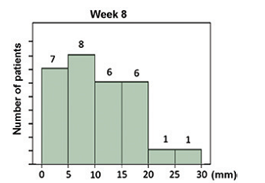
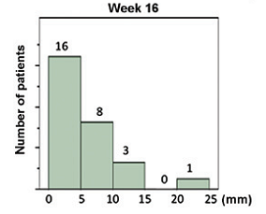
Noninvazif Takip (TV USG)
CR oranı % 59 (19/32)
CR sağlanamayan olgular:
End Kalınlık 8. hafta > 8.3 mm
End Kalınlık 16. hafta > 4.7 mm
Masakazu S Measurement of endometrial thickness by transvaginal ultrasonography to predict pathological response to medroxyprogesterone acetate in patients with grade 1 endometrioid adenocarcinoma. Molecular and Clinical Oncology 2016

Slide 18
Tedavi / monitorizasyon
Aşağıdaki koşullarda tedavi protokolu durdurulmalı ve histerektomi önerilmelidir:
3 ayda progresif hastalık
6 ayda stabil yada progresif hastalık
9 ayda Tam yanıt elde edilememesi

Slide 19
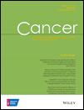
Does hormonal therapy for fertility preservation affect the survival of young women with early-stage endometrial cancer? ZR. Greenwald MSc,LN. Huang MD, MD. Wissing MD, PhD, EL. Franco DrPH, Walter H. Gotlieb MD, PhD
n: 6339 kadın, 161 Hormonoterapi / 6178 primer cerrahi.
“Based on this population-based cohort, young patients with low-grade endometrial cancer appear to have excellent survival, regardless of the primary therapy chosen (HT vs primary surgery). The current selection of patients for HT to preserve fertility, which is managed carefully by experienced clinicians, does not appear to significantly worsen clinical outcomes.”
Cancer 2016. © 2016 American Cancer Society.

Slide 20
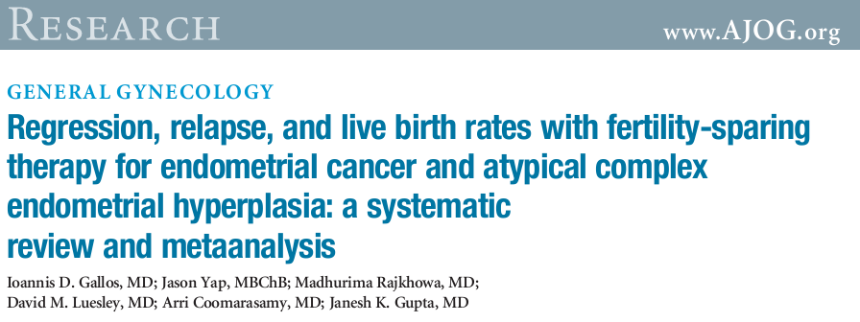
32 çalışmanın sonuçlarının değerlendirildiği,
408, iyi diferansiye, Evre 1a (endometriumda sınırlı), endometrioid endometrium kanserli, genç olgunun incelenmesi

Slide 21
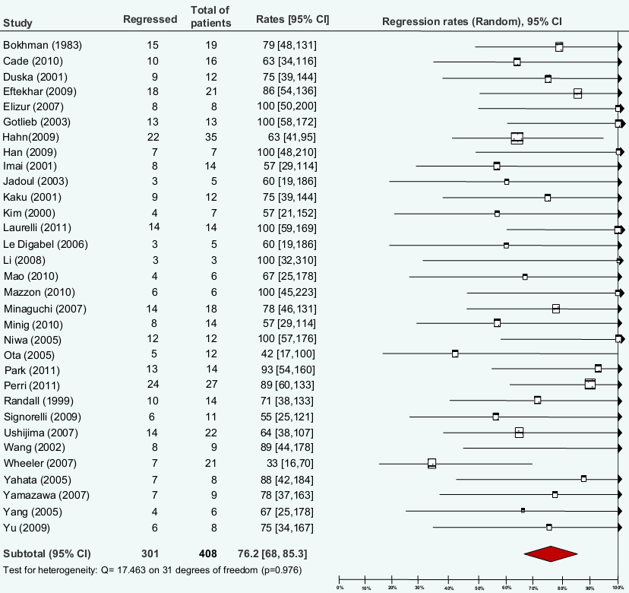
Regresyon oranı
%76.2

Slide 22
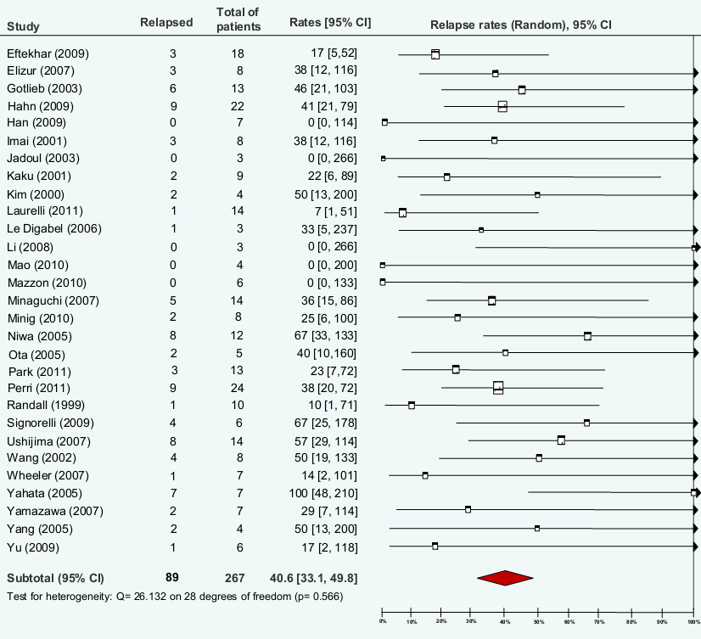
Nüks oranı
%40.6

Slide 23
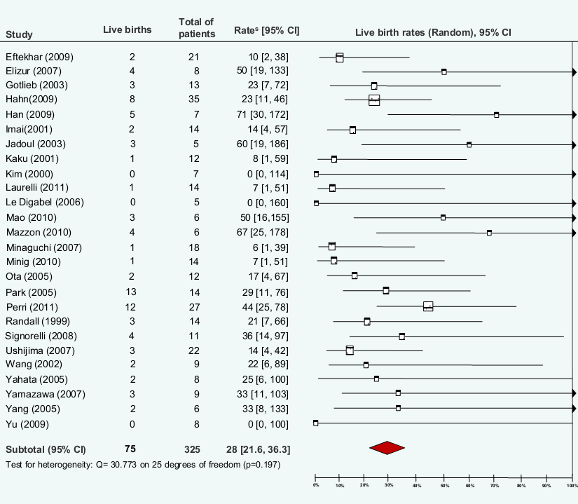
Canlı Doğum oranı
%28

Slide 24
A Turkish Gynecologic Oncology Group study of fertility-sparing treatment for early-stage endometrial cancer
11 jinekolojik onkoloji merkezi, n: 43
Ortalama tedavi süresi: 5 ay
Ortalama takip: 49 ay
Progesteron tedavisi sonrası 35 olgu (% 81.4) tam yanıt
Progesteron tedavisi sonrası, gebelik elde etme süresi 10.6 ± 4.3 ay ( 3–18 ay).
Takip sürecinde 2 olguda rekürrens.
Aktif olarak gebelik isteyen 31 kadından 13 ünde gebelik elde edildi. (% 41.9)
Polat Dursun,Serkan Erkanli, Ahmet Bariş Güzel, Murat Gultekin, Nefise Cagla Tarhan, Ozden Altundag, Fuat Demirkiran, Tugan Beşe, Yusuf Yildirim,Gurkan Bozdag, Hakan Yarali, Tayyup Simsek, Bulent Ozcelik ,Firat Ortaç, Salih Taskin, Tevfik Guvenal, Nejat Ozgul,Ali Haberal, M. Ali Vardar, Murat Dede, Mufit Yenen, Aytekin Altintaş, Macit Arvas, Ali Ayhan. A Turkish Gynecologic Oncology Group study of fertility-sparing treatment for early-stage endometrial cancer. International Journal of Gynecology & Obstetrics December 2012,

Slide 25
Gebelik / Hangi Yöntem?
İnfertilite süresi kısa, anovulasyonu olmayan, ciddi erkek faktörü olmayan, iyi ovaryan rezerve sahip genç çiftlerde sınırlı bir süre için spontan gebelik beklenebilir.
Olgu serilerinden elde edilen veriler, ÜYTE nin onkolojik sonuçları kötüleştirmediğini göstermektedir.
ÜYTE ye yönlendirilen olgularda canlı doğum oranı %39.4 iken, spontan gebelik bekleyen grupta bu oran %14.9 dur.
ÜYTE ile gebe kalanlar ile diğerleri arasında 5 yıllık yaşam oranları açısından fark yoktur.
Gurgan T, Bozdag G, Demirol A, Ayhan A. Preserving fertility before assisted reproduction in women with endometrial carcinoma: case report and literature review. Reprod Biomed Online 2007
Gallos ID et al. Regression, relaps and live birth rates with fertility sparing therapy for endometrial cancer and atypical complex endometrial hyperplasia: a systematic review and metaanalysis. AJOG. 2012

Slide 26
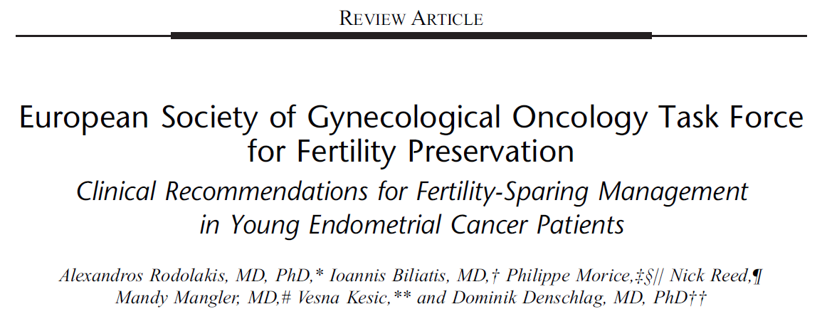
International Journal of
Gynecological Cancer
2015

Slide 27
ESGO Task Force for Fertility Preservation
Kimlere önerelim?
Evre 1a, endometriumda sınırlı, Grade 1, Endometrioid Endometriyal Adenokanser olgularına.

Slide 28
ESGO Task Force for Fertility Preservation
Tanı için D&C mi, pipelle biopsi mi?
D&C, hem final patoloji ile uyum oranının daha yüksek olması, hem de daha çok tümörün çıkarılması yoluyla tedaviye yanıtı kolaylaştırması nedeniyle tercih edilmelidir.

Slide 29
ESGO Task Force for Fertility Preservation
Histolojik tanı ve grade?
Bütün preparatlar 2 ayrı patolog tarafından incelenmelidir.
İki patolog bulunmayan yerlerde de dijital görüntü transferi yöntemi ile ikinci görüş mutlaka alınmalıdır.

Slide 30
ESGO Task Force for Fertility Preservation
Histolojik tanı ve PgR?
Rutin olarak progesteron reseptörü bakmak gereksizdir.
PpR varlığı, tedaviye yanıtın önemli bir prediktif faktörüdür.
Ancak PgR (-) olgularda da endokrin tedavi uygulanabilir ve önemli bir bölümü tedaviye yanıt verir.

Slide 31
ESGO Task Force for Fertility Preservation
Görüntüleme yöntemi?
MR görüntüleme myometrial invazyon varlığı ve derinliği göstermekte daha güvenilir olduğundan tercih edilmelidir.

Slide 32
ESGO Task Force for Fertility Preservation
Senkron yada metastatik over tümörü?
Şüpheli ovaryan lezyonları dışlamak için MRG yada TVUSG kullanımı zorunludur.
Diagnostik laparoskopi uygulaması hasta ile tartışılabilir, ancak rutin kullanımını destekleyecek kanıt yoktur.

Slide 33
ESGO Task Force for Fertility Preservation
Hangi Progestin, hangi dozda kullanılmalı?
MPA ve MA nın klinik sonuçları benzer olduğundan ikisi de kullanılabilir.
MPA; 400 – 600 mg/gün
MA; 160 – 320 mg/gün
LNGIUD kullanımı için daha fazla güvenilir bilgiye gereksinim vardır. Ancak ilk sonuçlar cesaret vericidir.

Slide 34
ESGO Task Force for Fertility Preservation
Tedavi süresi?
Tedaviye tam yanıt için progestin kullanımın en az 6 ay olması akılcı görülmektedir.
Tam yanıt oluşmayan durumlarda tedavi devam ettirilebilir, ancak 6 aydan daha uzun süreli tedavilerde «geç yanıt» alınabileceğini gösteren deliller zayıftır.

Slide 35
ESGO Task Force for Fertility Preservation
Tedavi süresince izlem ve sonrasındaki yaklaşım?
Tam yanıtı kontrol etmek için ilk D&C tedavinin 6. ayında yapılmalıdır.
Hemen gebelik istemeyen olgularda düşük doz siklik progestinler ve LNGIUD kullanılabilir.
Yüksek rekürrens oranları nedeniyle, aile planlamasını tamamlayan olgularda histerektomi önerilir.

Slide 36
ESGO Task Force for Fertility Preservation
Tam olmayan yanıt yada persiste eden olgular ?
D&C ile kanıtlanan persiste hastalıkta hastaya histerektomi önerilmelidir.
Altı aylık tedavinin ardından parsiyel yanıt veren (kompleks atipik hiperplazi) hastalara 3- 6 ay daha MPA tedavisi önerilmelidir.

Slide 37
ESGO Task Force for Fertility Preservation
Nüks eden olgular?
İlk tedavide tam yanıt vermiş olan olguların nükslerinde yeniden progestin tedavisi etkili olduğundan, hastalara aynı tedavinin tekrarlanması önerilebilir.

Slide 38
ESGO Task Force for Fertility Preservation
Gebelik?
Tam yanıt oranları %75 in üzerindedir.
Tam yanıt gösteren hastalar hemen gebe kalmaları için yönlendirilmelidir.
İnfertilite öyküsü olan yada risk faktörleri taşıyanlar (obezite, PCOS, diabet vs.) vakit kaybetmeksizin ÜYTE ne yönlendirilmelidir.

Slide 39
+ Metformin ?
Endometrial kanser hücre dizilerinde yapılan çalışmalarda metforminin EC hücrelerinin suprese ettiğini ve özellikle diabetik, PCOS lu ve insülin rezistansı olan endometrial kanserli olgularda, kanser hücrelerinde antiproliferatif etki oluşturduğunu göstermiştir.

Slide 40
NCT02035787 - UNC Lineberger Comprehensive Cancer Center
Metformin With the Levonorgestrel-Releasing Intrauterine Device for the Treatment of Complex Atypical Hyperplasia (CAH) and Endometrial Cancer (EC) in Non-surgical Patients
This is an open label, single-arm, single-center study of the addition of metformin to standard levonorgestrel-releasing intrauterine device (LR-IUD) treatment of 30 evaluable non-surgical patients with either complex atypical hyperplasia (CAH; n=15) or grade 1 endometrial adenocarcinoma (EC; n=15).
Participants:Women, over the age of 18 years, with biopsy-proven CAH/EC who are not candidates for surgical management, and therefore are planned to start standard of care treatment with the LR-IUD.
Procedures (methods): subjects will be given oral metformin therapy for 12 months, or until disease progression occurs (whichever occurs first), in addition to LR-IUD treatment. Serial endometrial biopsies will be performed, as per standard of care, to assess disease status.
Estimated Enrollment:30
Study Start Date:March 2014
Estimated Study Completion Date:August 2019
Estimated Primary Completion Date:August 2019 (Final data collection date )

Slide 41
NCT01968317 – Multicenter Study
Megestrol Acetate Plus Metformin to Megestrol Acetate in Patients With Endometrial Atypical Hyperplasia or Early Stage Endometrial Adenocarcinoma
The purpose of this study is to see if megestrol acetate plus metformin will be more effective in returning the endometrial tissue to a normal state than megestrol acetate alone in patients with endometrial atypical hyperplasia or early stage endometrial adenocarcinoma.
Estimated Enrollment: 150
Study Start Date: October 2013
Estimated Primary Completion Date: October 2017

Slide 42
NCT01686126 - Queensland Centre for Gynaecological Cancer / Australia
Improving the Treatment for Women With Early Stage Cancer of the Uterus (feMMe)
A Phase II Randomised Clinical Trial of Mirena® ± Metformin ± Weight Loss Intervention in Patients With Early Stage Cancer of the Endometrium
This study will access a new approach to the treatment of endometrial cancer to spare women of having to undergo major surgery that may be unwanted or unnecessary.
Mirena is approved in Australia for contraception, to treat heavy bleeding, and to prevent thickening of the lining of the uterus (endometrial hyperplasia) during oestrogen replacement therapy (HRT). However it is not approved to treat early stage endometrial cancer or endometrial hyperplasia with atypia.
Metformin is approved in Australia to treat Diabetes. However it is not approved to treat early stage endometrial cancer or endometrial hyperplasia with atypia. Therefore, it is an experimental treatment for early stage endometrial cancer and endometrial hyperplasia with atypia.
Weight loss interventions are feasible and safe, and already being implemented by gynaecologic oncologist to make women eligible for surgery
Estimated Enrollment:165
Study Start Date:October 2012
Estimated Study Completion Date:June 2018
Estimated Primary Completion Date:June 2017

Slide 43
Dikkatiniz için teşekkür ederim
Prof. Dr. Müfit C. YENEN
Gülhane Tıp Fakültesi
Kadın Hastalıkları ve Doğum AD.

